Slide 1
시민수요를 반영한 불법주정차 단속 모델 개발
서울4 ı 노파쿠조

Slide 2
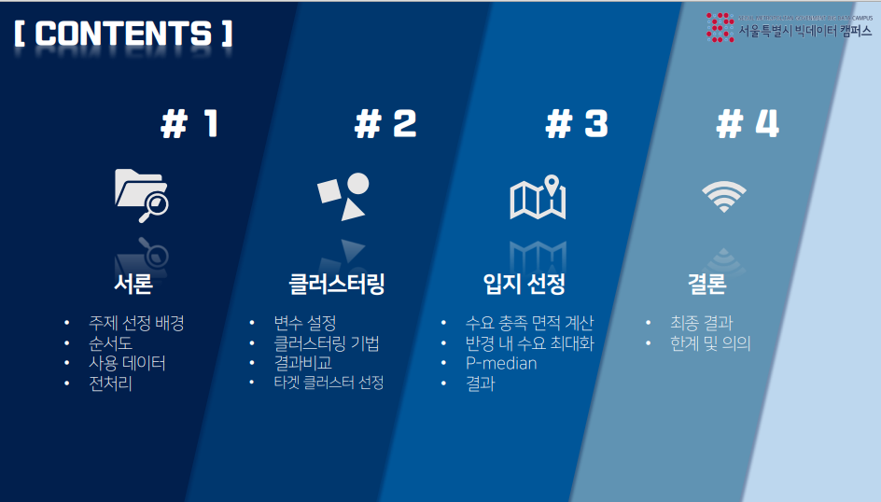


# 1
# 2
# 3
# 4
분석배경
개요
분석과정
결론
· 주제 선정 배경
· 시행중인 제도
· 분석대상 선정
· 데이터 소개
· 분석 프로세스
· 모델 1 작업과정
· 모델 2 작업과정
· 최종 모델
· 기대효과
· 활용방안
· 보완점

Slide 3
01
분석배경
주제선정배경 | 시행중인 제도

Slide 4
늘어나는 대형화물차...불법주정차 문제 고민해야
"주정차 민원 힘들다" 30대 공무원 투신
불법주정차
"단속해달라", "왜 단속하냐" 민원 대립
해본 적 있으신가요?
민원 59% 주차교통…'불법주정차' 최다 언급
불법 주차와 불법 정차를 아우르는 말로, 교통 침체 등 혼란을 야기시킨다
불법주정차 신고 주의보…일부 보복 심리도 작용
연간 4조 3400억원
상점 앞 불법 주차 신고했더니…욕설하고 밀치고
불법 주정차로 몸살…소방차량 출동도 ‘불안’

Slide 5
주제선정 배경
분석배경 개요 분석과정 결과
골목길차량이동
불법 주정차 신고
이송기관
지자체 소관 업무
마전1차
버스정류장
횡단보도
차량통행
안전시설물 변경 요청
우회전
단속카메라
중복민원
화물차
“지난 한 달간 민원 신고 키워드 1위는 불법주정차
단속결과
어린이 보호구역
과태료
유모차
건별신고
불법주정차 단속에 대한 대립된 민원 有 “
거짓말
통행가능
번호판
길목
무책임
보행자
장애인 전용구역
장애인
철재 펜스 미설치
통행방해
주차구역
차량 신고
장애인 보호구역
플라스틱 볼라도
풍림아파트
국민권익위원회
경상남도

Slide 6
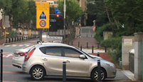
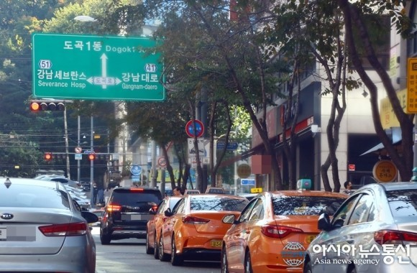
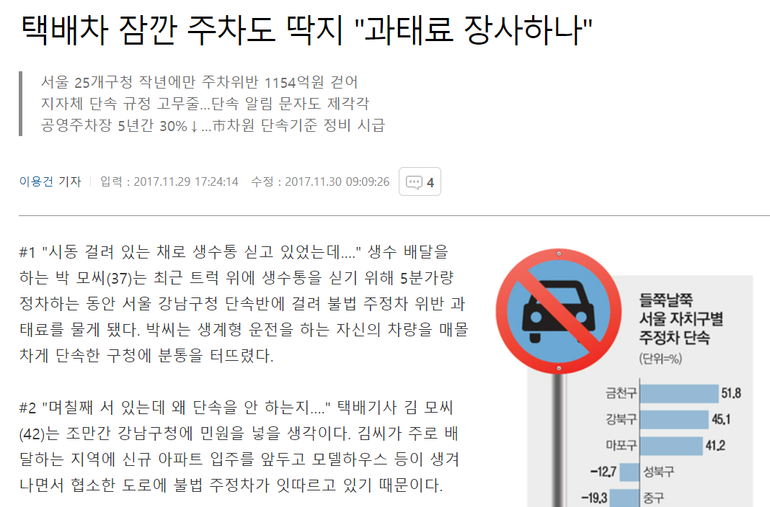
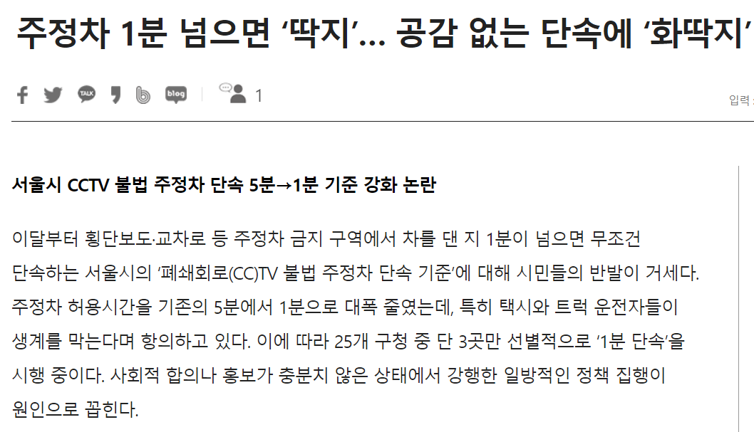
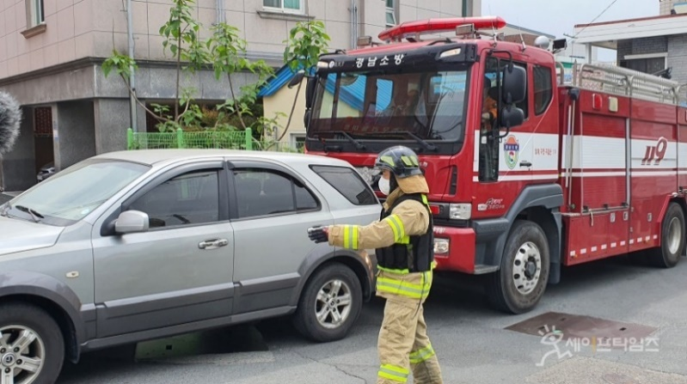
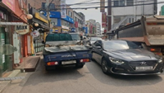
주제선정 배경
분석배경 개요 분석과정 결과
보행자와 운전자의 안전 위협
지나친 과태료 부담
단속 강화
입장
긴급출동 차량 방해
식당, 상가, 전통시장 등 영세·소상공인
생활 공간 침해
택배차량, 화물차,
외국인 관광버스 등의 영업 차랑
“원활한 차량 소통과 안전을 위한
주정차 단속 강화 요구”

Slide 7
주제선정 배경
분석배경 개요 분석과정 결과
보행자와 운전자의 안전 위협
지나친 과태료 부담
단속 완화
입장
긴급출동 차량 방해
식당, 상가, 전통시장 등 영세·소상공인
생활 공간 침해
택배차량, 화물차,
외국인 관광버스 등의 영업 차랑
“서민 생계 및 생활권역을 고려한
주정차 단속 완화 요구”

Slide 8
시행중인 제도
분석배경 개요 분석과정 결과
주정차 절대금지
2021년 2000만건
주정차 4대 금지구역
2020년 1800만건
불법주정차를 신고하는
2019년 1300만건
주민 신고제
주정차 단속을 유예하는
주정차 단속 유예제
<증가하는 ‘불법주정차’ 관련 민원>

Slide 9
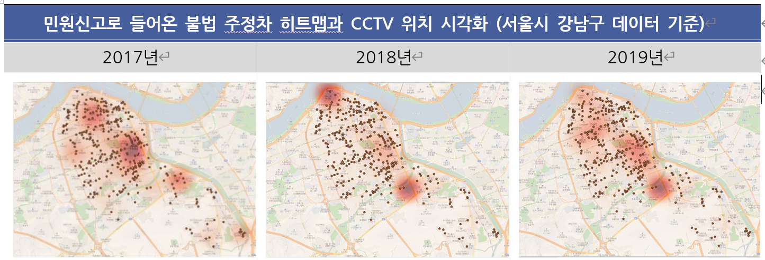
시행중인 제도
분석배경 개요 분석과정 결과
2017년
2018년
2019년
민원신고로 들어온 불법주정차 히트맵과 CCTV 위치 시각화
단속 수요 ⊄ 고정형 CCTV

Slide 10
시행중인 제도
분석배경 개요 분석결과 결과
2017년
2018년
2019년
상반된 민원을 반영하여
주정차 실태를 분석하고
수요를 반영한 단속 모델을 제시
민원신고로 들어온 불법주정차 히트맵과 CCTV 위치 시각화
고정형 CCTV는 완전한 단속 요인이 되지 못한다

Slide 11
02
개요
분석대상 선정 | 데이터 소개 | 분석 프로세스
Notes:
01

Slide 12

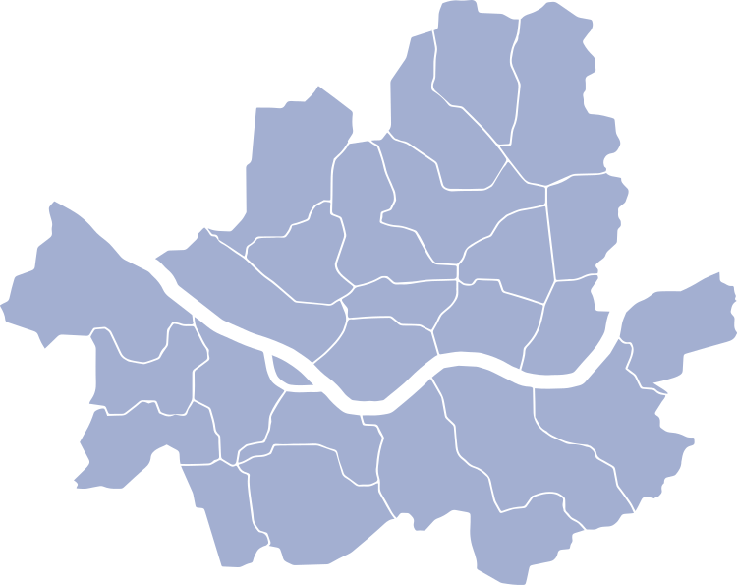
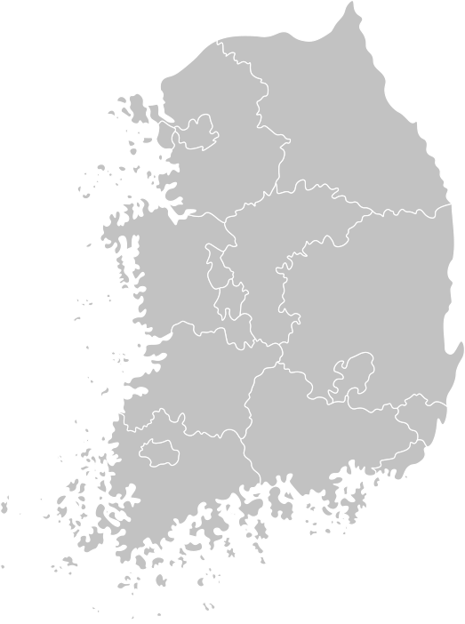


분석 대상 선정
분석배경 개요 분석과정 결과
서울시민 절반 이상 현 제도 불만족
주정차 단속 유예제 신청 지역 중
54%가 서울에 해당
- 서울 시민의 53.3%가 서울시의
불법주정차 단속 방법에 불만족
54%
강남구로 표본 선정
많은 수의 데이터 보유
주요 상권으로 유동인구가 많음
서울 자치구 중 인구 3위
Notes:
주정차 단속에 띄어쓰기

Slide 13




데이터 소개
분석배경 개요 분석과정 결과
4대 주정차 금지구역
· 소방용수 위치
· 교차로 위치
· 버스정류소 위치
· 횡단보도 위치
도로구간 데이터
행정경계 데이터
어린이 보호구역 데이터
용도별 건물정보 데이터
주차장 위치 데이터
고정형 cctv 위치 데이터
구별 불법주정차 단속현황

Slide 14
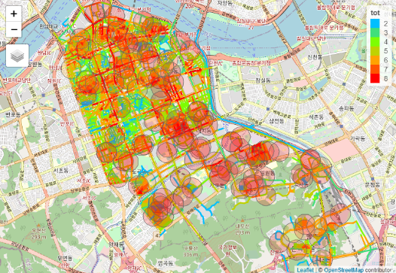
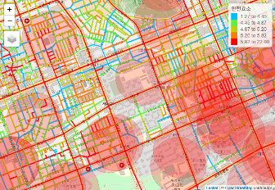
분석 프로세스
분석배경 개요 분석과정 결과
데이터 클렌징
모델 1 생성
모델 2 생성
최종 모델 생성
>
>
>
‘안전요소’를 반영한
단속 우선순위 산출 및 시각화
‘민원수요’를 반영한
단속 우선순위 산출 및 시각화
모델 2 검증
- 타 자치구(양천구)로 민원 수요(건수)
예측값 검증
최종 모델 적용
- 모델 1 기반에 모델 2를 반영한
주정차 단속에 대한 최종 모델 생성
① 전국 단위
→ ‘강남구’ 추출
② 지오코딩
→ 위경도 추출
① 강남구 로드맵 생성
② 도로 폭, 주정차 금지구역 요소에
가중치 산정 및 시각화
③ 보호구역 선정하여 버퍼 생성
① 그리드 영역 생성
-행정경계와 중첩되는 250m*250m 단위
② Y 변수 설정
- 민원 신고 건수를 그리드별로 카운트
③ X 변수 설정
- 건물유형별로 버퍼 생성 후 신고 지점별
중첩 버퍼 카운트
-각 그리드 내의 지점별 중첩 버퍼 개수 합산
④ 공간회귀분석
민원 수요 예측 모델 생성
③ 단속유형
→ ‘민원신고’ 추출
④ 용도별 건물 위치 데이터
‘세부용도명’의 190개 요인
→ 16개의 요인으로
재군집화
R, Python
R, Qgis
R, Qgis
R

Slide 15
03
분석과정
모델1 | 모델2 | 최종 모델
Notes:
01 모델 1내용이 먼저나와야함. 데이터 클렌징 작업에 해당하는 작업이 모델 2 과정임

Slide 16
모델 1 작업과정
Notes:
01 모델 1내용이 먼저나와야함. 데이터 클렌징 작업에 해당하는 작업이 모델 2 과정임

Slide 17
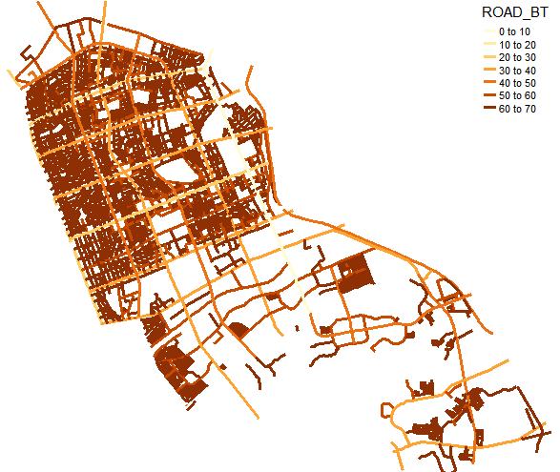
.
모델 1 작업과정
분석배경 개요 분석과정 결과
Step 1
도로 데이터를
강남구 지도 위에 시각화
전국도로데이터를 강남구 행정경계로 자르고
도로 폭 요소를 반영하여 시각화
도로 폭 좁을수록 짙은 색으로 표현

Slide 18
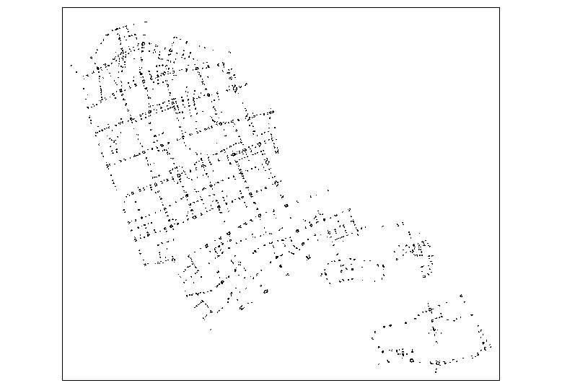
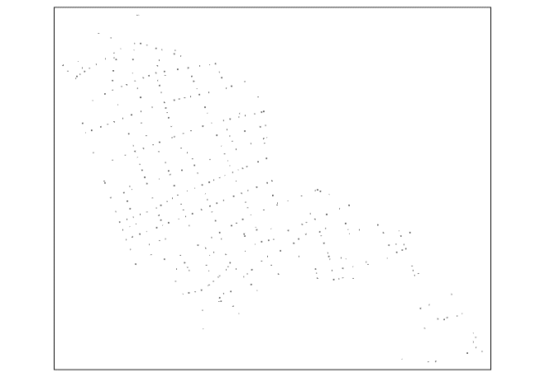
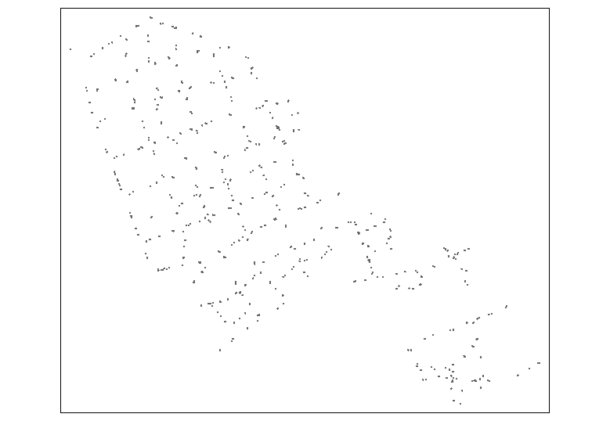
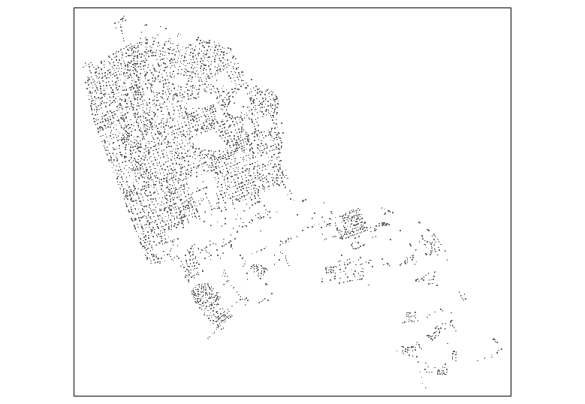
.
모델 1 작업과정
분석배경 개요 분석과정 결과
횡단보도 주변
교차로 5m 이내
Step 2
주정차 금지구역 파악
도로와 중첩되는 영역 파악
도로영역에 주정차 금지구역과
중첩되는 영역에 금지구역 버퍼를
개수 합산 및 시각화
버스정류소 10m 이내
소방 용수 5m 이내
버스정류소 10m 이내
소방용수 5m 이내
횡단보도 주변
교차로 5m 이내

Slide 19
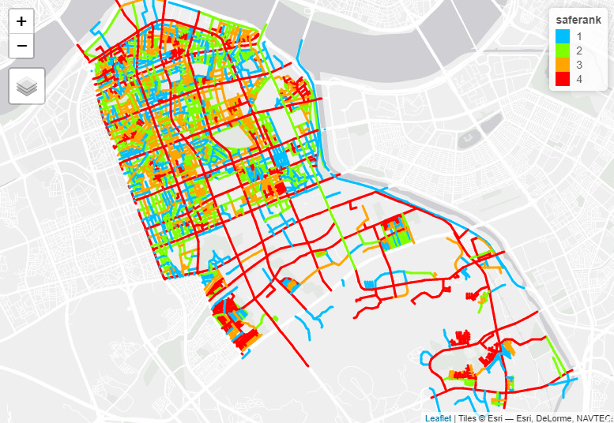
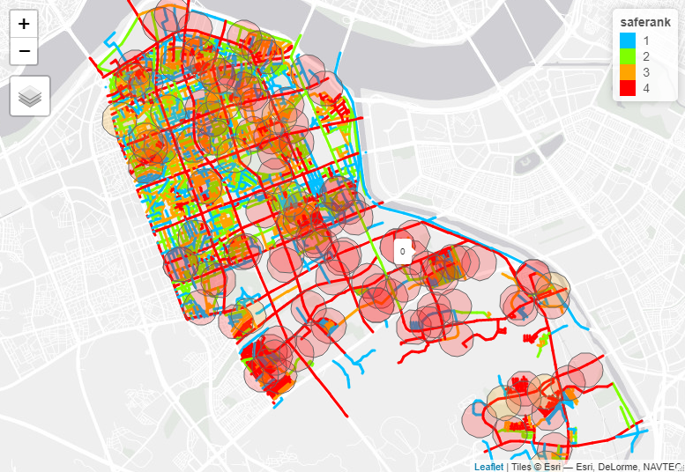
.
모델 1 작업과정
분석배경 개요 분석과정 결과
Step 3
안전요소를 반영하여
도로 별 가중치 산정
주정차 금지구역의 가중치 = 0.1639
도로 폭의 가중치 = 0.0605
가중치가 반영된 강남구 도로 지도에
보호구역 버퍼 시각화
어린이 보호구역 반경 300m
노인 보호구역 반경 300m

Slide 20
모델 2 작업과정
Notes:
01 모델 1내용이 먼저나와야함. 데이터 클렌징 작업에 해당하는 작업이 모델 2 과정임

Slide 21
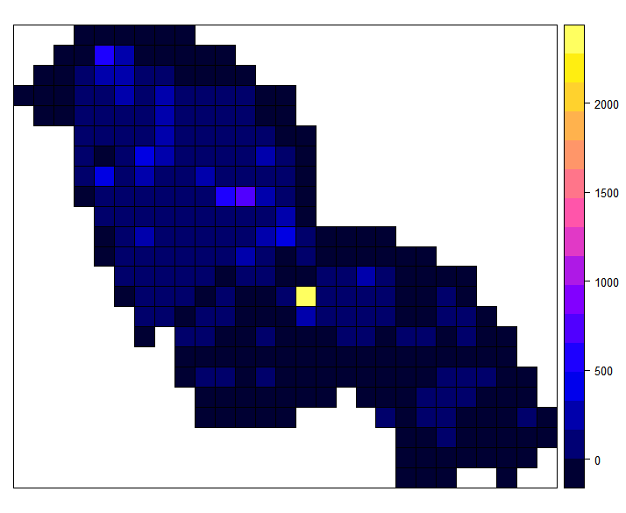
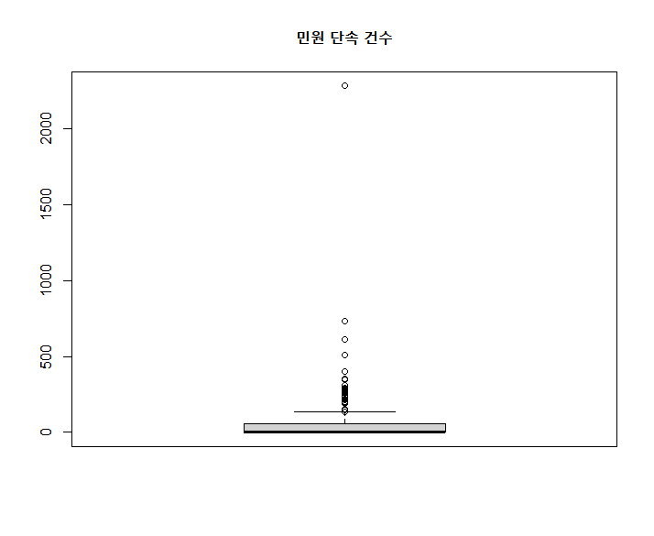
모델 2 작업과정
분석배경 개요 분석과정 결과
Step 1 . 데이터 클렌징
데이터 변환
이상치 제거
lat : 37.50740937
서울 강남구 삼성동 172-66
lot :127.0580262
지오코딩 : 지번주소 → 위경도 변수로 변환
데이터 추출
신고유형이 ‘주민신고’인 데이터 추출
스마트앱(서울시)
생활불편앱(행안부)
시민신고제웹
안전신문고(행안부)
강남 행정동 中 ‘개포2동‘ 값 제거
주민신고
Notes:
전국구 데이터 -> 서울 데이터 추출 ------ 행정경계 데이터 –> 서울 행정 경계 추출

Slide 22
모델 2 작업과정
분석배경 개요 분석과정 결과
Step 1 . 데이터 클렌징
유치원, 어린이집, 초등학교
컬럼 재범주화
→ 타 데이터 사용(어린이보호구역 위치 데이터)
주차장
용도별 건물정보데이터 ‘세부용도명＇
190개의 변수 → 16개의 변수로 재범주화
→ 타 데이터 사용(주차장위치데이터)
농수산, 묘지관련, 관광 시설
공공시설 | pub | 상업시설 | comm | 제1종 근린생활시설 | one | 복지시설 | wel
공업시설 | ind | 숙박시설 | accom | 제2종 근린생활시설 | two | 의료시설 | medi
교육연구시설 | edu | 음식점 | food | 종교시설 | reli | 창고시설 | stor
문화시설 | cul | 업무시설 | office | 주거시설 | dwell | 체육시설 | ath
→ 데이터 수 적은 장소 제외
전화국, 통신소 등
→ 일반인 출입 제한된 장소 제외
음식점
→ 타 시설과 속성이 상이하여 별도 컬럼으로 구분

Slide 23
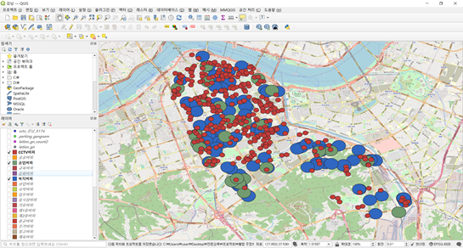
.
모델 2 작업과정
분석배경 개요 분석과정 결론
Step 2
정제된 시설 위치 데이터
각 시설 컬럼 별
다중고리 버퍼 생성 (X)
CCTV 버퍼
고정형 CCTV 관측 범위 (반경100m)
주차장 버퍼
주차 후 목적지까지의 도보이동 평균거리 (400m)
그 외 시설 버퍼
서울시 1차 역세권의 도보이동 기준거리 (250m)
Notes:
Step1으로 버퍼 생성기준 넣어주시고, step 2로 그리드별 x 데이터 카운트

Slide 24
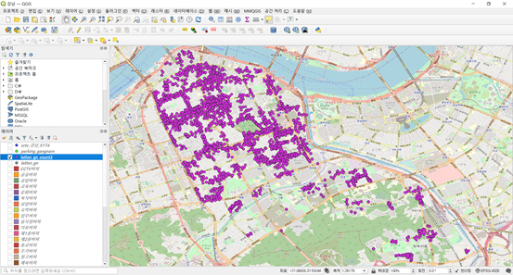
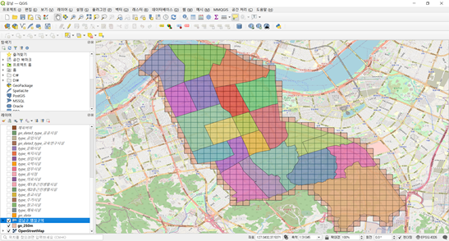
모델 2 작업과정
분석배경 개요 분석과정 결론
Step 3,4
강남구 지도 위에
그리드 영역 생성
+ Y, X 버퍼 개수 합산
민원 신고 지점(Y) 파악
+ 지점별 X의 개수 합산
민원신고 지점에 대하여
중첩된 시설 별 버퍼의 개수 산정
행정 경계와 중첩되는
250m * 250m 그리드 영역 생성
Notes:
Step1으로 버퍼 생성기준 넣어주시고, step 2로 그리드별 x 데이터 카운트

Slide 25
모델 2 작업과정
분석배경 개요 분석과정 결론
Step 5
RF
R^2 = 0.85
민원 신고건수를 예측하는
최적 모델 개발
PCA + multiple lm
R^2 = 0.6198
공간 회귀 분석
R^2 = 0.9985

Slide 26
모델 2 작업과정
분석배경 개요 분석과정 결과
주성분 모형을 활용한 다중회귀분석
RF
변수 설정
X : parking, cctv 등 10개 변수
Y : numpo 변수
전처리
&
모델
훈련
전처리
결측치 대치
상관관계
독립변수간 상관성이 높은 것들이 보임
X : parking, cctv 등 18개 변수
Y : numpo 변수
변수 설정
변수확인
변수 분포
왼쪽으로 분포가 치우침
모델 훈련
train set과 test set 분리
모델 훈련
변수 변환
로그 변환
모델
성능
평가
종속변수 정규성
시각화를 통한 정규성 확인
MAE : 8.67
RMSE : 28.58
검증
이상치
Max 이상치 제거
Notes:
Pca 변수설정 칸 추가 맨위에// 주성분123 없애고 r2 넣기 // pca 이름수정

Slide 27
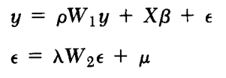
모델 2 작업과정
분석배경 개요 분석과정 결과
공간 회귀분석
변수간 관계를 분석함에 있어 각 관측치와 위치 + 회귀모형에 공간정보를 같이 고려하는 분석방법
ρ = y에 대한 공간자기상관계수
W1 = 공간 가중행렬
β = 일반 회귀계수 같은 역할
Λ = 오차항에서의 자기상관계수
공간회귀 기본 모델

Slide 28
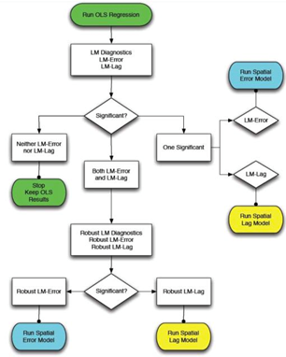
.
모델 2 작업과정
분석배경 개요 분석과정 결과
공간 회귀 분석
전처리
X변수 표준화
SCALE을 맞추기 위하여 독립변수 표준화
공간 가중 행렬 생성
공간 관계를 반영한 Sparse행렬
OLS 최소제곱법
X변수와 Y변수를 투입하여 OLS(최소제곱법) 모형 적합
모형선택
모형 선택
MORAN’S 검증과 라그랑지 승수 진단을 실시
SEM 적합
Spartial Error model = y = xb + u, u = Lwu +e
가중치 추출
유의수준 0.05 이하의 유의한 변수 선택, 가중치 산출
모델평가
가중치 확인
결정계수와 잔차도를 확인
모델 검증
양천구 데이터에 적용하여 검증, R^2 = 0.605, pvalue 2.2e-16, F(1, 343) = 53101
Notes:
공간회귀 추가///

Slide 29
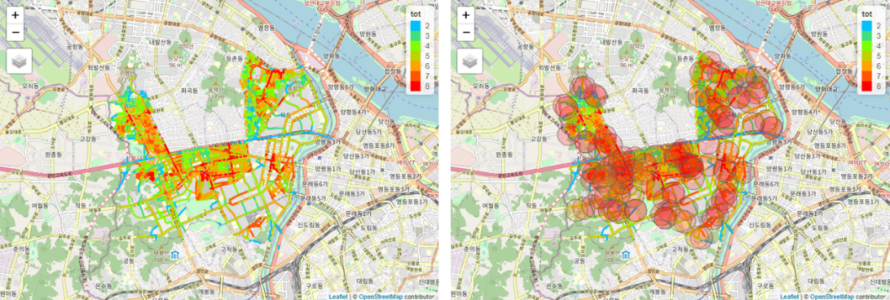
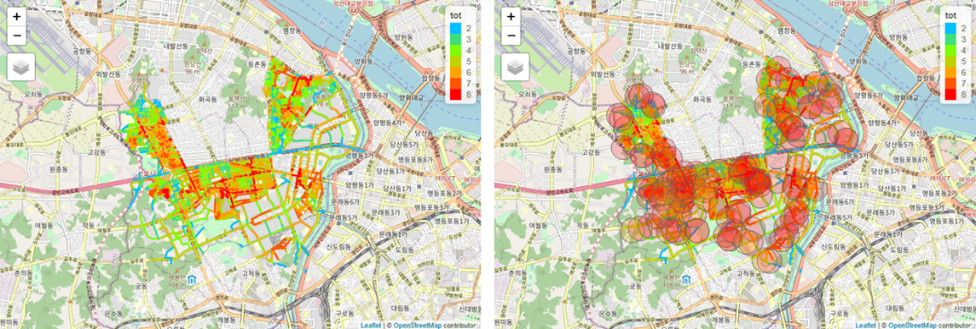
.
모델 2 작업과정
분석배경 개요 분석과정 결론
Step 6
모델 2 타 자치구에 검증
강남구를 표본으로 개발한 모델 2
타 자치구 (양천구)에 적용시켜 검증

Slide 30
최종 모델
Notes:
01 모델 1내용이 먼저나와야함. 데이터 클렌징 작업에 해당하는 작업이 모델 2 과정임

Slide 31
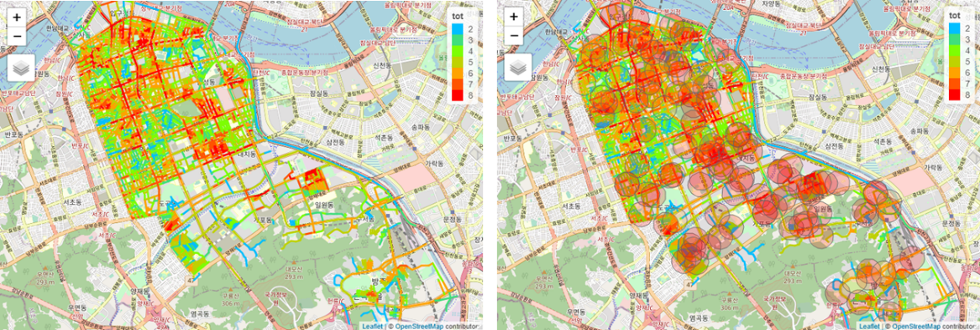

최종 모델
분석배경 개요 분석과정 결과

Slide 32
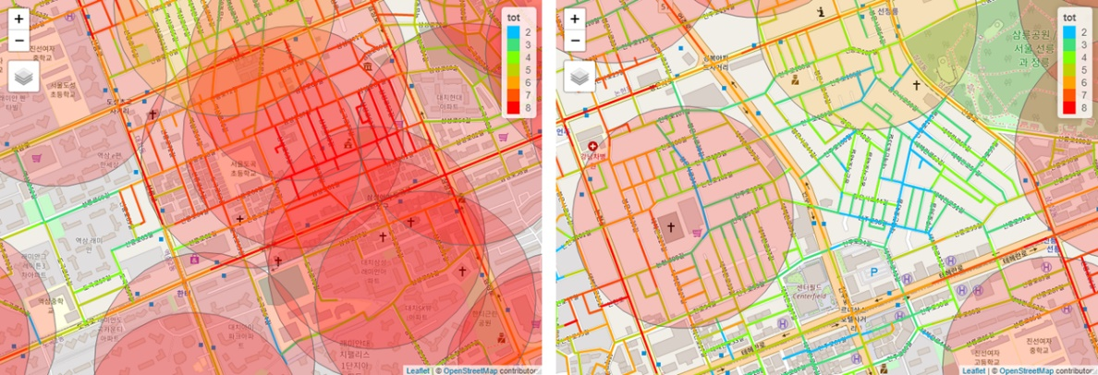

최종 모델
분석배경 개요 분석과정 결과
단속 우선지역
단속 후순위 지역

Slide 33
04
결과
기대효과 | 활용방안 · 보완점
Notes:
01

Slide 34


기대효과
분석배경 개요 분석과정 결과
#1
#2
경제적
효과 창출
민원 감소
불법 주정차가 야기하는
교통혼잡으로 인한 사회적 비용 절감 효과
기존 제도의 한계점을 보완한
효율적인 관리 체계의 도입

Slide 35

활용 방안 및 보완점
분석배경 개요 분석과정 결과
업무 활용 방안
보완점
시계열 요소 반영
추가적인 분석 데이터 확보
추가적인 변수 탐색
이동식 단속 현황 데이터 필요
민원 발생 예상 지역 선별 관리 대응책 마련
획일화된 단속 체계 도입
단속 CCTV 설치 시 모델을 참고자료로 사용

Slide 36

감사합니다
서울4 ı 노파쿠조

